Slide 1
VY_32_INOVACE_ČJM4_4960_ZEM
Výukový materiál v rámci projektu OPVK 1.5 Peníze středním školám
Číslo projektu: CZ.1.07/1.5.00/34.0883
Název projektu: Rozvoj vzdělanosti
Číslo šablony: III/2 Datum vytvoření: 11.02.2013 Autor: Mgr. Petra Zemánková Určeno pro předmět: Český jazyk a literatura Tematická oblast: Česká literatura po roce 1945
Obor vzdělání: Masér sportovní a rekondiční (69-41-L/02)
4. ročník Název výukového materiálu:
Židovská literatura – Arnošt Lustig - učební materiál s úkoly
Popis využití: prezentace s využitím dataprojektoru a notebooku
Čas: 20 minut

Slide 2
ARNOŠT LUSTIG (1926-2011) - citáty
Život není to, co chceme, ale to, co máme a vydržíme.
Čas je naštěstí i naneštěstí pro všechny lidi stejný.
Němci se musí chovat minimálně příštích 10 000 let slušně, abychom se s nimi mohli bavit jako s lidskými bytostmi.
Ponížení je to nejhorší, čeho se může člověk od člověka dočkat. Ponížení, ač nejsem soudce ani moralista, pokládám téměř za rovnocenné vraždě.

Slide 3
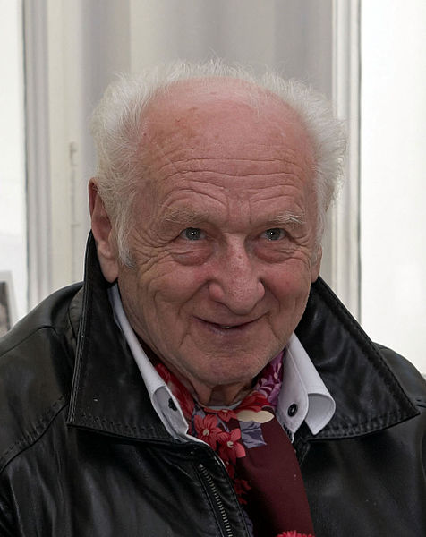
ARNOŠT LUSTIG (1926-2011)
významný český prozaik, scénárista, pedagog, publicista a novinář židovského původu
během 2. sv. války byl
z rasových důvodů
vyloučen ze školy
byl v Terezíně a koncentračních
táborech v Osvětimi
a Buchenwaldu
v dubnu 1945 uprchl
z transportu smrti
do konce války se schovával v Praze
obr. 1

Slide 4
ARNOŠT LUSTIG (1926-2011)
v roce 1968 emigroval – nejdřív do Jugoslávie, pak žil v Izraeli, nakonec zakotvil v USA
učil na univerzitě ve Washingtonu
třikrát byl v užší nominaci na Nobelovu cenu za literaturu (naposled v roce 2008)
zemřel na rakovinu
všechny jeho příběhy mají společné téma – židovství, holokaust – DÉMANTY NOCI (1958), DITA SAXOVÁ (1962),MODLITBA PRO KATEŘINU HOROVITZOVOU (1964) ATD.

Slide 5
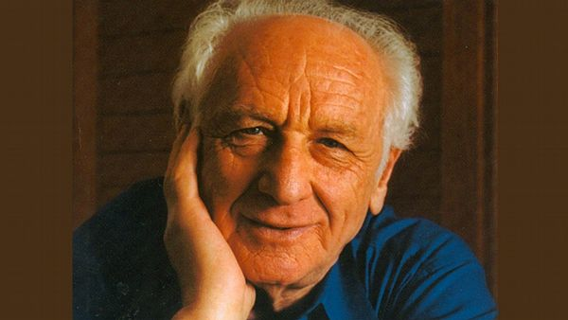
ARNOŠT LUSTIG (1926-2011)
„Hrdiny jeho děl jsou především lidé nacházející se v mezní situaci, kteří jsou událostmi „šíleného“ dvacátého století donuceni jednat pod tlakem a často na samotné hranici svých možností, fyzických i morálních. Lustigovy příběhy nesledují pouze boj svých hrdinů o přežití, ale také za zachování „vnitřní čistoty“ uprostřed špíny a všeobecného úpadku.“
(http://vlaklustig.cz/arnost-lustig)
obr. 2
ÚKOL – SLEDUJTE A OKOMENTUJTE STEJNÉ ZNAKY NÁSLEDUJÍCÍCH TŘÍ KNIH. PAK SROVNEJTE LUSTIGOVU TVORBU S TVORBOU OSTATNÍCH SPISOVATELŮ, ZABÝVAJÍCÍCH SE ŽIDOVSKOU TEMATIKOU.

Slide 6
DÉMANTY NOCI (1958)
soubor devíti povídek
hlavními postavami jsou mladí lidé, kteří si i přes hrůzy války zachovali čistou důstojnost
ukazuje nám záblesky démantů čistých srdcí v temnu noci beznaděje
zobrazuje válečné hrůzy, koncentrační tábory z pohledu nevinných a trpících lidí
zfilmováno Janem Němcem (1964)

Slide 7
DÉMANTY NOCI (1958)
např. povídka BÍLÝ
o dvou postavách – Oškliváčkovi (mladý kluk žijící v Terezíně) a Bleše (Blecha je jeho nejlepší kamarádka, z důvodu nemoci leží na infekčním oddělení)
Oškliváček za ní každý den chodí – ona si s ním povídá z okna
když ji jednoho dne Oškliváček zahlédne, má fialové rty
kamarád jí chce udělat radost – ukradne králíka, aby si ho mohla pohladit
další den na ni čeká
má obrovský hlad a napadne ho, že by se mohl nasytit tak, že si uvaří králíka
chce to kvůli ní vydržet
po dlouhém čekání se dozvídá, že Blechu někam odvezli

Slide 8
DITA SAXOVÁ (1962)
novela
hlavní hrdince je 18 let
je Židovka a jako jediná z rodiny přežila koncentrační tábor
po válce žije v internátě pro opuštěné židovské dívky
čeká na klidná léta, není však schopna zapomenout a navázat milostný vztah
v závěru odjíždí za prací do Švýcarska a tam spáchá sebevraždu skokem z ledovce
zfilmováno – 1967 – Antonín Moskalyk

Slide 9
ARNOŠT LUSTIG (1926-2011)
MODLITBA PRO KATEŘINU HOROVITZOVOU (1964)
„To, co se děje kolem není omluva, pánové. Nemohu se tvářit, že nevím,
co dělám a co si myslím – i když je kolem tma.
I tma má své stíny a světlejší místa.“

Slide 10
MODLITBA PRO KATEŘINU HOROVITZOVOU
novela
ačkoliv se kniha jmenuje podle židovské dívky, není jí v příběhu věnován velký prostor
přesto je důležitá, neboť reprezentuje ženský princip
příběh je inspirován skutečnými událostmi – v roce 1943 na Sicílii zajali skupinu židovských obchodníků pod podmínkou, že je vymění za zajaté důstojníky

Slide 11
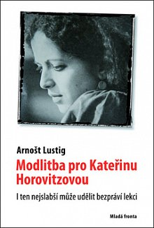
MODLITBA PRO KATEŘINU HOROVITZOVOU
místo toho od nich získali veškerý majetek a pak je jako nepotřebné zabili
u postavy Kateřiny se nechal inspirovat osudem polské herečky, která stejně jako Kateřina vytrhne důstojníkovi před plynovou
komorou zbraň, zastřelí ho a pak
je sama zastřelena
v roce 1965 natočil Antonín
Moskalyk stejnojmenný film
obr. 3

Slide 12
Použitá literatura:
http://cs.wikipedia.org/wiki/Arno%C5%A1t_Lustig
http://ld.johanesville.net/lustig/odkazy
http://cs.wikiquote.org/wiki/Arno%C5%A1t_Lustig
http://vlaklustig.cz/arnost-lustig
http://www.bookfan.eu/kniha/110816/Demanty-noci-Uchvacujici-hrdinstvi-mladych-lidi-tvari-v-tvar-krute-realite
http://www.cesky-jazyk.cz/ctenarsky-denik/arnost-lustig/demanty-noci.html
KLIMEŠ, L.: Slovník cizích slov. Praha 1995.
SLANAŘ, O. A KOL.: Obsahy a rozbory děl (k LITERATUŘE – přehledu SŠ učiva). Třebíč 2006.
Obrázky [cit. 11.02.2013]
obr. 1 - http://cs.wikipedia.org/wiki/Soubor:Arnost_Lustig_a_Marketa_Malisova_-1_cropped.jpg
obr. 2 - http://www.novinky.cz/kultura/226282-zemrel-spisovatel-arnost-lustig.html
obr. 3 - http://www.bookfan.eu/kniha/85655/Modlitba-pro-Katerinu-Horovitzovou
pozadí - http://dafilms.com/film/8070-arnost-lustig-devet-zivotu/

